Slide 1
Ingeniería de software II
Métricas

Slide 2
Gestión de Proyectos
Métricas

Slide 3
Elementos clave de la gestión de proyectos
Métricas
Estimaciones
Calendario temporal
Organización del personal
Análisis de riesgos
Seguimiento y control
Métricas y Estimaciones

Slide 4

Métricas
Clave tecnológica
Objetivos fundamentales:
Entender
Controlar
Mejorar
Evaluar

Slide 5


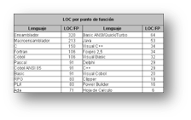
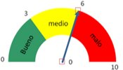
Métricas – Definiciones
Medida | Medición
Métrica | Indicador
Pressman Cap. 4

Slide 6
Métricas
Las métricas pueden ser utilizadas para que los profesionales e investigadores puedan tomar las mejores decisiones
Métricas como medio para asegurar la calidad en ..
Procesos/ Proyectos Software/Productos

Slide 7

Métricas del proyecto
Propósitos tácticos
Uso
Ajustes en el calendario y evitar demoras
Valorar el estado de un proyecto en marcha
Rastrear riesgos
Descubrir áreas de problemas
Ajustar flujo de trabajo/tareas
Evaluar habilidad del equipo.

Slide 8


Métricas del proceso
Propósitos estratégicos.
a través de todos los proyectos y por un espacio de tiempo.​
Recopilación
proporcionar un conjunto de indicadores para mejorar el proceso​​
Intención

Slide 9

Métricas del proceso
Uso
Sentido común y sensibilidad organizacional.
Retroalimentación .
No usar métricas para valorar a los individuos.
Establecer metas y métricas claras.
No excluir métricas .

Slide 10

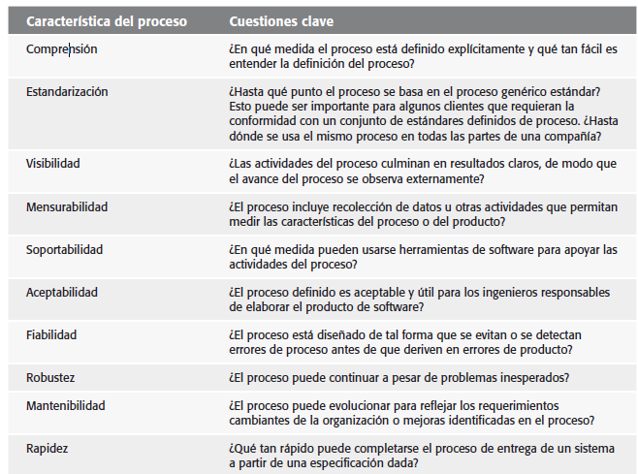

Métricas del proceso
Cómo los medimos
Midiendo algunos atributos internos del software y relacionarlos

Slide 11
Métricas del proceso
Atributos de calidad externos vs Atributos internos

Slide 12


Métricas del producto
dinámicas
Hechas en un programa en ejecucion.
Ayudan a valorar la eficiencia y fiabilidad de un programa.
estáticas
Hechas de representaciones del sistema
Ayudan a valorar la complejidad, comprensibilidad y mantenibilidad.

Slide 13
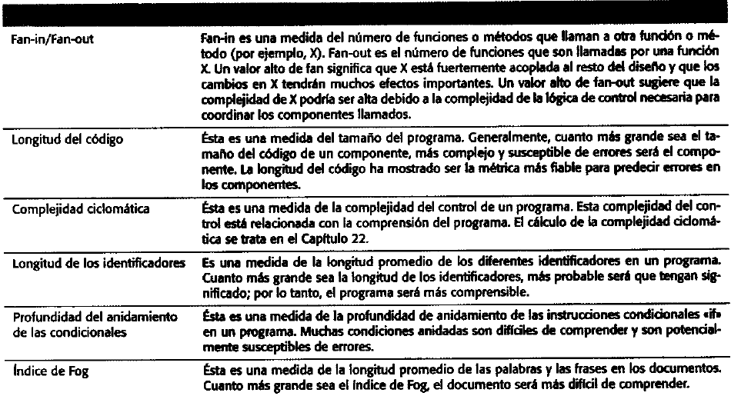
Métricas estáticas del producto

Slide 14
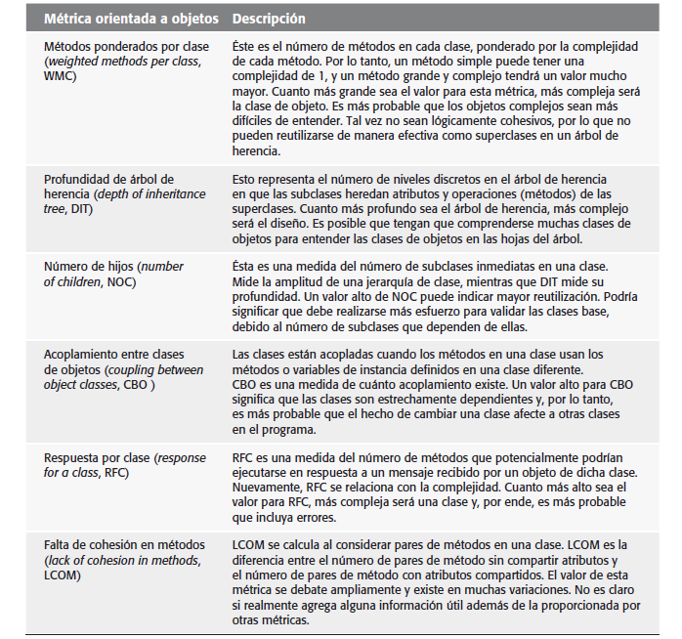
Métricas estáticas del producto
Métricas OO

Slide 15





Métricas del producto - LDC – LÍNEAS DE CÓDIGO
La métrica más común para el tamaño de un producto
postmorten
Medida discutida !!
Resultados
Qué tiempo ?
Cuántas personas ? ​
Si una organización de software mantiene registros sencillos, se puede crear una tabla de datos orientados al tamaño​

Slide 16

Utilidad de las métricas postmortem
Conformar una línea base para futuras métricas
Ayudar al mantenimiento conociendo la complejidad lógica, tamaño, flujo de información, identificando módulos críticos
Ayudar en los procesos de reingeniería

Slide 17
Métricas orientadas al tamaño
Se puede obtener :
Productividad: relación entre KLDC / Persona mes
Calidad: relación entre Errores / KLDC
Costo: relación entre $ / KLDC
KLDC (miles de líneas de código)
LDC - LÍNEAS DE CÓDIGO
Como manejo las :​
Propuesta Fenton/Pfleeger
Medir :​ CLOC = Cantidad de líneas de comentarios​
Luego:​
long total (LOC) = NCLOC + CLOC​
Surgen medidas indirectas:​
CLOC/LOC mide la densidad de comentarios​
​
líneas en blanco, comentarios , etc

Slide 18

Ejemplo
Productividad = KLDC/persona-mes
Calidad = errores/KLDC
Documentación = págs.. Doc./ KLDC
Costo = $/KLDC
Calcular, usando LDC , la productividad, calidad y costo para los cuatro proyectos de los cuales se proporcionan los datos.
Proyecto | LDC | U$S | Errores | Personas-mes | Errores/KLDC | U$S/KLDC | KLDC/Personas-mes
P1 | 25.500 | 15000 | 567 | 15 | 22,23 % | 588,23 | 1,7
P2 | 19.100 | 7200 | 210 | 10 | 10,99 % | 376,96 | 1,91
P3 | 10.700 | 6000 | 100 | 20 | 9,34 % | 560,74 | 0,53
P4 | 100.000 | 18000 | 2200 | 30 | 22 % | 180 | 3,33
¿Cuál es el proyecto de mayor calidad (errores/KLDC)?​
¿Cuál es el proyecto de mayor costo por línea ($/KLDC)?​
¿Cuál es el proyecto de menor productividad por persona (KLDC/personas-mes)?​
​

Slide 19
Métrica de Punto función
PF- Punto función (Albrecht 1978)
PF = TOTAL * [0.65 + 0.01 * SUM(Fi)] i=1 a 14 0 <= Fi<=5
simple|medio|complejo
# Entradas * [ 3 | 4 | 6 ] = ......
# Salidas * [ 4 | 5 | 7 ] = ......
# Consultas * [ 3 | 4 | 6 ] = ......
# Almacenamientos internos * [ 7 | 10 | 15 ] = ......
# Interfaces externas * [ 5 | 7 | 10 ] = ......
TOTAL
Factor de Ponderación, es subjetivo y esta dado por la organización/equipo
Mide la cantidad de funcionalidad de un sistema descripto en una especificación
Son valores de ajuste de la complejidad según las preguntas de la siguiente pantalla

Slide 20
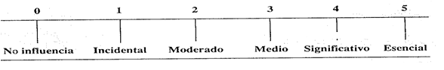
Métrica de Punto función
1. ¿Requiere el sistema copias de seguridad y de recuperación fiables?
2.¿Se requiere comunicación de datos?
3. Existen funciones de procesamiento distribuido?
4. ¿Es crítico el rendimiento?
5. ¿Se ejecuta el sistema en un entorno operativo existente y fuertemente utilizado?
6. ¿Requiere el sistema entrada de datos interactiva?
7. ¿Requiere la entrada de datos interactiva que las transacciones de entrada se lleven a cabo sobre múltiples pantallas u operaciones?
8. ¿Se actualizan los archivos maestros de forma interactiva?
9. ¿Son complejas las entradas, las salidas, los archivos o las peticiones?
10. ¿Es complejo el procesamiento interno?
11. ¿Se ha diseñado el código para ser reutilizable?
12. ¿Están incluidas en el diseño la conversión y la instalación'?
13. ¿Se ha diseñado el sistema para soportar múltiples instalaciones en diferentes organizaciones?
14. ¿Se ha diseñado la aplicación para facilitar los cambios y para ser fácilmente utilizada por el usuario?
Cada una de las preguntas se contesta de acuerdo a la siguiente escala de valores

Slide 21
Métrica de Punto función
Métricas derivadas:
Productividad: relación entre PF y Persona_mes
Calidad: relación entre Errores y PF
Costo: relación entre $ y PF
Productividad = PF / Persona_mes
Calidad = Errores / PF
Costo = $ / PF
Medida subjetiva independiente del lenguaje, de estimación más fácil.
Métrica temprana
Pressman Cap. 15

Slide 22

Desarrollo de una métrica- GQM
Victor Basili desarrolló un método llamado GQM (Goal, Question, Metric) (o en castellano: OPM Objetivo, Pregunta, Métrica).
(ftp://ftp.cs.umd.edu/pub/sel/papers/gqm.pdf)
Dicho método esta orientado a lograr una métrica que “mida” cierto objetivo. El mismo nos permite mejorar la calidad de nuestro proyecto.

Slide 23
GQM (OPM)
Estructura :
Nivel Conceptual (Goal / Objetivo).
Se define un objetivo (en nuestro caso, para el proyecto).
Nivel Operativo (Question / Pregunta).
Se refina un conjunto de preguntas a partir del objetivo, con el propósito de verificar su cumplimiento.
Nivel Cuantitativo (Metric / Métrica).
Se asocia un conjunto de métricas para cada pregunta, de modo de responder a cada una de un modo cuantitativo.

Slide 24
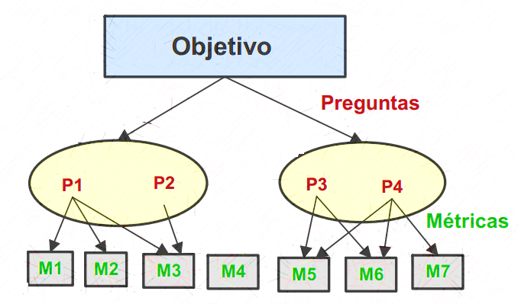
GQM (OPM)

Slide 25
GQM ejemplo
Propósito | Evaluar
Característica | Asignación de responsabilidades
Punto de Vista | Gerencia de Proyecto
Pregunta 1 | ¿Existe un proceso para la asignación de roles?
 | M1 | Valor Binario
Pregunta 2 | ¿Hay un responsable de asignar roles?
 | M2 | Valor Binario
Pregunta 3 | ¿El responsable siempre realiza su tarea?
 | M3 | Valor Binario
Pregunta 4 | ¿Existe información anterior sobre las tareas realizadas por cada integrante?
 | M4 | Valor Binario
Pregunta 5 | ¿Esa información esta disponible?
 | M5 | Valor Binario
Evaluamos, en la etapa de Análisis de Requerimientos, la tarea Asignación de responsabilidades.

Slide 26
Indicadores
Nombre
Descripción
Fórmula
I1
Gestión de Asignación de roles
M2 & M3 & M4 & M5
I2
Proceso de Asignación de roles
M1 & M4 & M5
A partir de los indicadores definidos, se propone realizar el control de la meta a través de un tablero de control de indicadores específicos. Podemos decir que nuestra meta se cumple si los indicadores muestran los siguientes valores:
I1
Gestión de Asignación de roles
Verdadero
I2
Proceso de Asignación de roles
Verdadero

Slide 27
GQM (OPM)
Es útil para decidir qué medir.
Debe estar orientado a metas.
Es flexible.

